Slide 1

Presentación de la sesión
Obtención y Preparación de Datos

Slide 2
Repaso y Activación de Conceptos: “Preparándonos para avanzar”

Slide 3
Título de la sesión
Data Wrangling I
Aprendizajes
Aplica técnicas de unión, combinación y redimensionamiento de estructuras de dato utilizando librerías de Python para el reacomodo de datos.

Slide 4

Temáticas
Data Wrangling I.
Reforzar y profundizar conceptos (asincrónico).

Slide 5

Estructura de la Sesión
Sesión Sincrónica (3 hrs)
Data Wrangling I.
Sesión Asincrónica (1/2 hr)
Actividad de Reforzamiento.

Slide 6

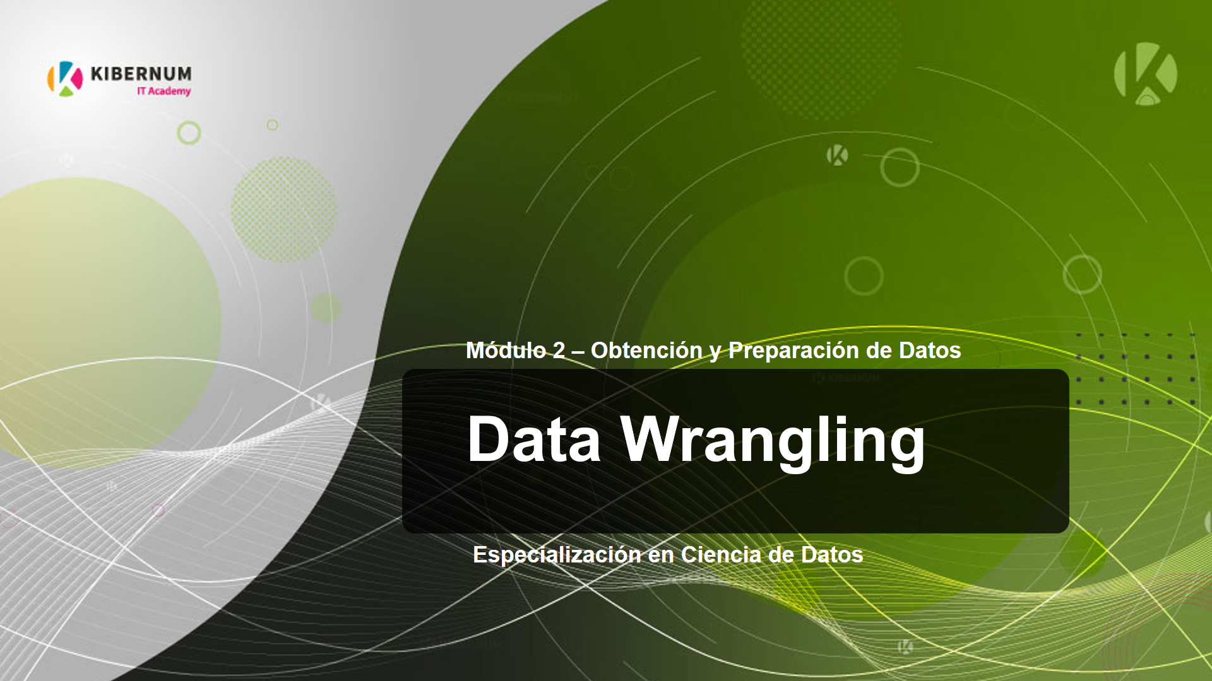


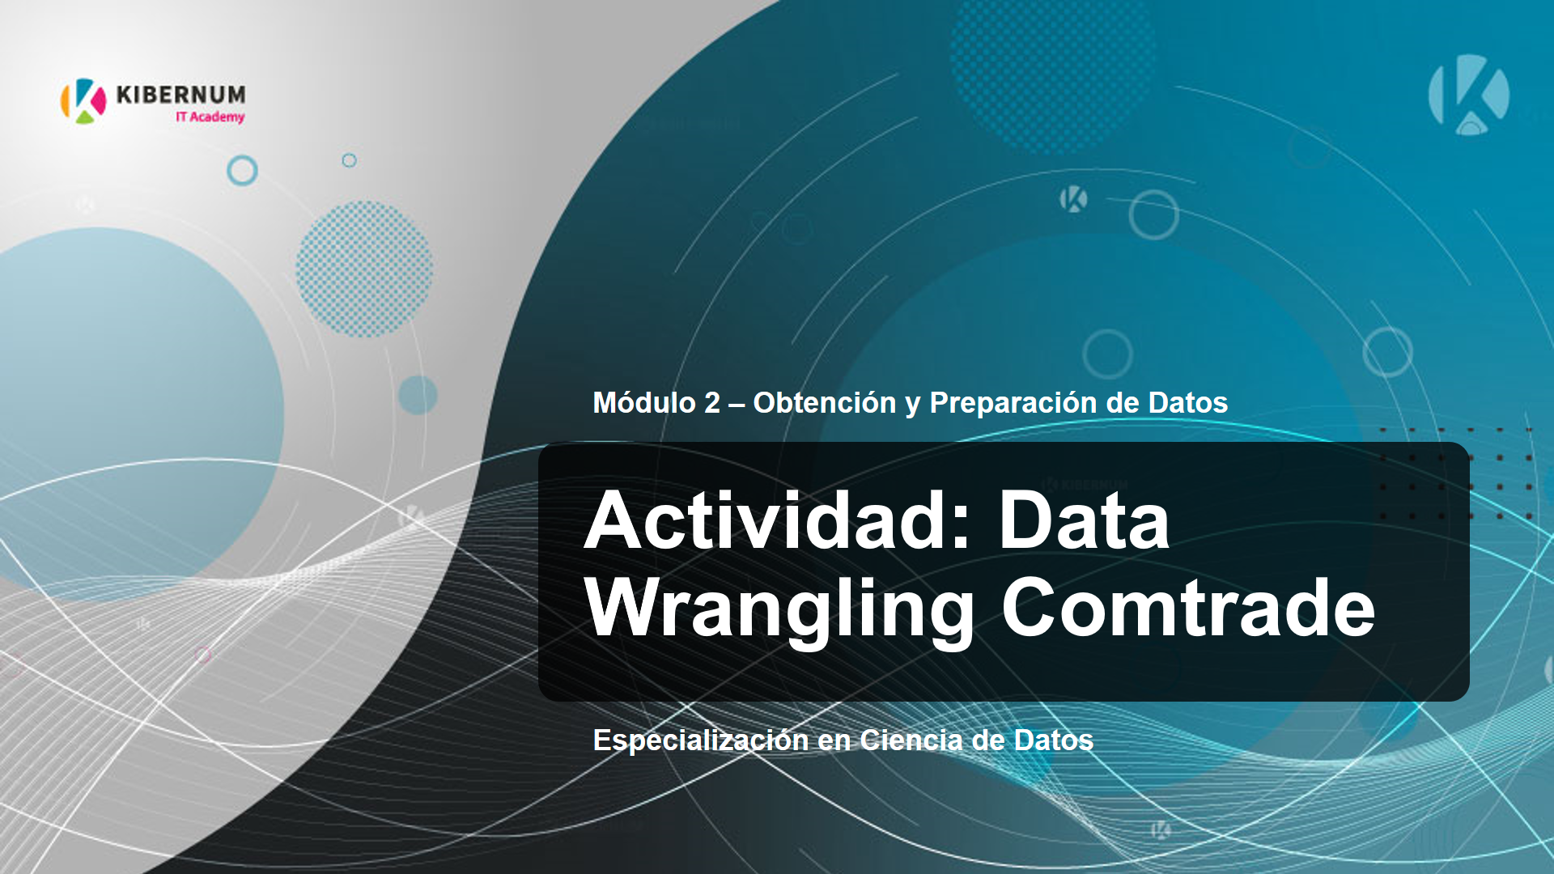
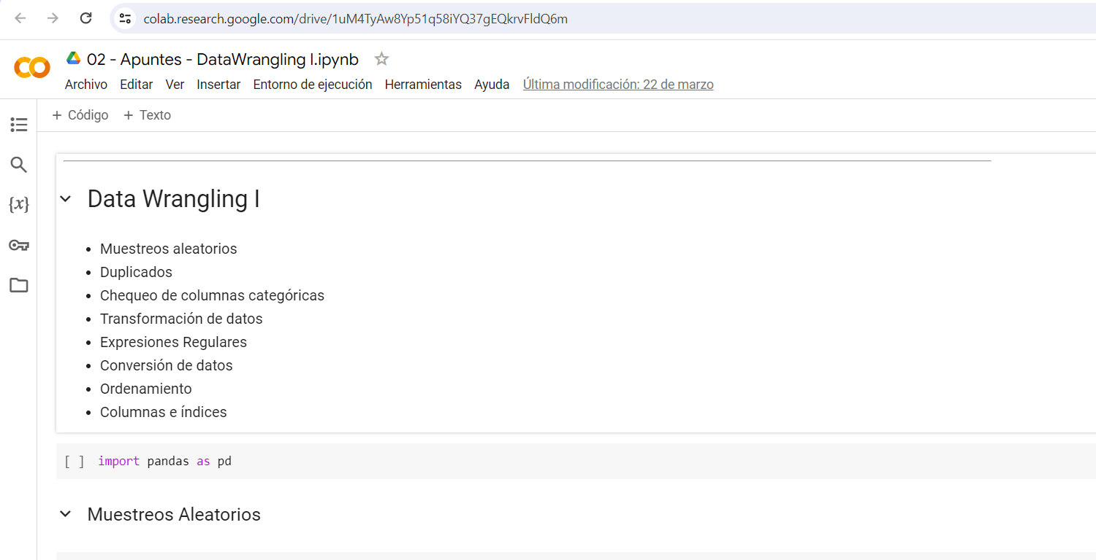
1. Data Wrangling I
Presentación:
" Data Wrangling I.pptx “.
“Data Wrangling comtrade.pptx”
Demostración:
“Apuntes - DataWrangling.ipynb”.
“Wrangling Titanic.ipynb”.
Actividad Grupal ( I ):
“Data Wrangling Comtrade.pptx”
“Wrangling Comtrade.ipynb”.
Autoevaluación xlsx.

Slide 7
2. Desafío Sesión
Actividad Asincrónica:
Finalización de la Actividad: “Data Wrangling Comtrade.ipynb”

Slide 8
Cierre de la Sesión

Slide 9
Recapitulación y Reflexión:
“Lo que hemos aprendido hoy”

Slide 10

¡Consejos para el éxito!
Practica, practica y practica…
No te sientas frustrado ni sientas que no sirves para esto, la partida siempre cuesta un poco más.
Siéntete parte de la comunidad, comparte.
“Tu FUTURO se decide por lo que haces HOY,
no MAÑANA”

Slide 11
Dudas y consultas

Slide 12
Fin de la Sesión

